Slide 1
Herramientas para Computación de Altas Prestaciones
-Resolución de sistemas de Ecuaciones Lineales dispersos
-Descomposición LU dispersa

Slide 2
Contenidos
-Introducción
-Estructuras de datos para vectores y matrices dispersos
-Factorizaciónes LU y Cholesky dispersa

Slide 3
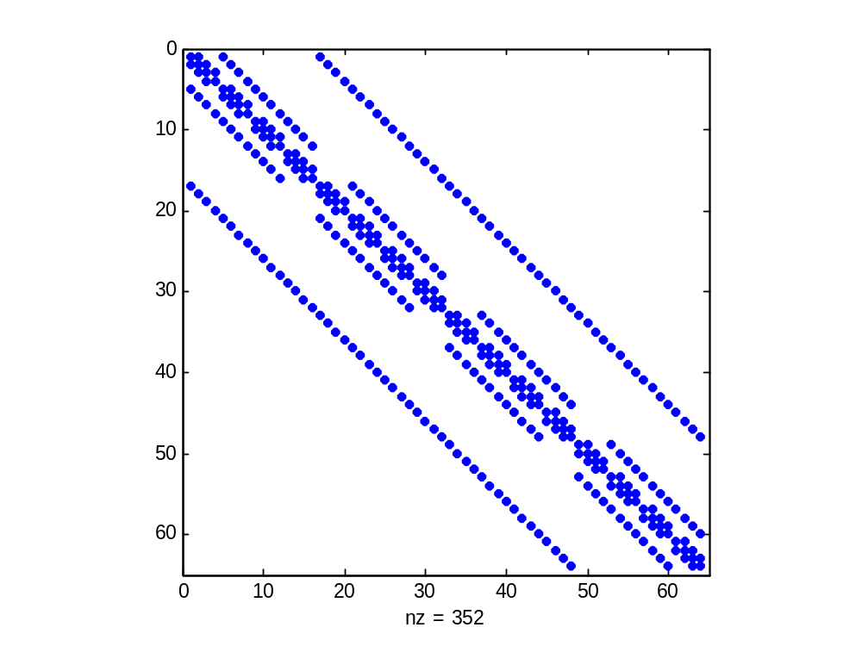
Introducción
Matrices dispersas: Matrices con un alto porcentaje de elementos iguales a 0; Aparecen en cálculo de estructuras, dinámica de fluidos, transferencia de calor, telecomunicaciones, …
-Gráfico “spy” de Matlab; demo “airfoil”

Slide 4
Introducción
Operaciones con matrices dispersas:
Producto Matriz por vector, Matriz por matriz, factorización LU
Matriz por vector: NO altera la estructura , NO aparecen nuevos ceros, se optimiza fácilmente.
Matriz por matriz: La estructura de la matriz resultado puede ser dispersa o no
-Ejemplos:
-Producto de matrices banda es banda
-Producto de triangulares es triangular
-update de rango 1
Factorización LU: Normalmente, la estructura de L y U es diferente a la de la matriz original; eventualmente, L y U pueden llegar a ser densas.

Slide 5
Introducción
-En muchos casos, los problemas dispersos son de muy gran dimensión
-Tratables en tiempo razonable sólo si el problema no es denso
(por ejemplo, matriz tridiagonal; O(N) operaciones, en lugar de O(N³).)
-Si calculamos la factorización LU de una matriz dispersa muy grande, y los factores L y U de una matriz se convierten en densos, posiblemente no se podrá resolver por falta de memoria➔ Se debe evitar

Slide 6
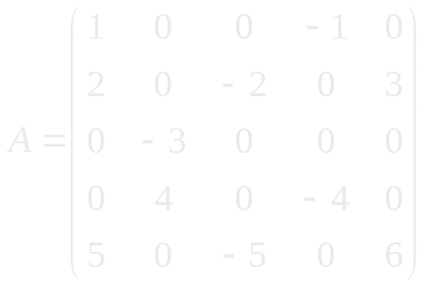
Estructuras de datos para matrices dispersas
Existen muchos esquemas de almacenamiento (a veces diseñados ad hoc para un tipo concreto de matriz), aquí nos vamos a centrar en los esquemas de Matlab.
Consideremos esta matriz de ejemplo
Como podríamos almacenarla sin incluir los ceros?

Slide 7
Estructuras de datos para matrices dispersas
Almacenamiento basado en “tripletes” i,j,valor:
fila ={ 1, 2, 5, 3, 4, 2, 5, 1, 4, 2, 5}
Columna ={ 1, 1, 1, 2, 2, 3, 3, 4, 4, 5, 5}
Valores ={ 1, 2, 5, -3, 4, -2, -5, -1, -4, 3, 6}
-Esquema sencillo, pero difícil de manipular internamente.
-Al almacenar por columnas, cierto grado de redundancia en el
vector Columnas
-Se puede usar como método de “input” o entrada en Matlab.

Slide 8
Estructuras de datos para matrices dispersas
Almacenamiento “Compressed Column” (columna comprimida):
fila ={ 1, 2, 5, 3, 4, 2, 5, 1, 4, 2, 5}
Columna ={ 1, 4, 6, 8, 10, 12}
Valores ={ 1, 2, 5, -3, 4, -2, -5, -1, -4, 3, 6}
-Existe un almacenamiento “Compressed Row” totalmente análogo
-Los índices de fila de la columna j están entre fila(Columna(j)) y
fila (columna(j+1)-1)
-Los valores de los elementos correspondientes de la columna j están
entre Valores(Columna(j)) y Valores (columna(j+1)-1)

Slide 9
Estructuras de datos para matrices dispersas
El Almacenamiento “Compressed Column” es el usado para las matrices dispersas en Matlab. En el almacenamiento, no es estrictamente necesario que los índices de fila estén ordenados (En la versión de Matlab si están ordenados).
Ventajas e inconvenientes del almacenamiento:
-Los elementos de la matriz están colocados de forma continua en memoria ➔ se recorren de forma eficiente (si se recorren por columnas)
-Al estar basado en vectores, la inserción de nuevos elementos es costosa. (Si eliminamos el primer elemento de la matriz, todos los demás deben moverse una posición)
-Lógicamente, se pueden almacenar matrices mediante estructuras de memoria dinámica y punteros (listas enlazadas). La inserción en esos esquemas es mucho más eficiente, pero los recorridos en memoria de los elementos de la matriz son más lentos (A través de punteros)

Slide 10
Estructuras de datos para matrices dispersas
Cuando se trabaja con matrices dispersas en Matlab, se utiliza indexación empezando en uno;
Internamente se trabaja en C , basado en cero (Existen diferentes funciones para manipular matrices dispersas desde archivos .mex)
El acceso a una columna es eficiente, el acceso a una fila no (hay que hacer busquedas en el array “filas”). Si hay que acceder de forma repetida a filas de una matriz dispersa en Matlab, es mejor obtener la traspuesta de la matriz y acceder a sus columnas.
Los algoritmos que sólo usan (no modifican) la matriz son (en general) sencillos:
Ejemplo: Producto Matriz Vector
Los que modifican la matriz, son bastante más complicados.

Slide 11
Factorización LU dispersa
Ver ejemplo flecha:
-Es posible minimizar el relleno mediante reordenación de ecuaciones e incógnitas
-No obstante, también es preciso garantizar la estabilidad mediante pivotamiento
Principal problema para LU dispersa:
Buscar un reordenamiento de ecuaciones y/o incógnitas de forma que se garantice la estabilidad (pivotación parcial) y se minimice el relleno

Slide 12
Factorización LU dispersa
Formas de matriz deseables:
Banda: Los factores L y U de una matriz banda también son banda, con el mismo ancho de banda
Diagonal a Bloques (es una división del problema en problemas mas pequeños)
Tridiagonal a bloques (Se puede resolver calculando sólo la descomposición LU de los bloques de la diagonal).
Triangular inferior a bloques
Otros…

Slide 13
Factorización Cholesky dispersa
La descomposición LU de una matriz simétrica y definida positiva se llama descomposición de Cholesky y el coste es la mitad que el de la LU
Para una matriz simétrica y definida positiva, NO ES NECESARIO PIVOTAR PARA OBTENER ESTABILIDAD, el algoritmo es suficientemente estable.
Sin embargo, el reordenamiento para minimizar el relleno debe conservar la simetría

Slide 14
Factorización Cholesky dispersa
Solución: Pivotado diagonal
Solo se cambia el elemento de la diagonal por otro elemento de la matriz que también este en la diagonal ➔ el mismo intercambio que se hace por filas, tambien se hace por columnas:
PAP^{t}
Así se garantiza que la matriz resultante también es simétrica y definida positiva.

Slide 15
Factorización Cholesky dispersa
Fases que debe tener un código que implemente Fact. Cholesky dispersa;
Análisis.
Determinar una secuencia de pivotamientos diagonales que minimice el relleno. Para esta fase, es suficiente conocer la estructura de no-ceros de la matriz, no es necesario tener los números concretos.
2) Factorización
Calcular la factorización de Cholesky, utilizando el reordenamiento hallado en la fase 1.
3) Resolución: Resolución de los sistemas triangulares

Slide 16
Factorización LU no simétrica
Fases que debe tener un código que implemente Fact. LU dispersa para matrices no simétricas;
Análisis + factorización
Determinar una secuencia de pivotamientos que a) minimice el relleno, b) garantice la estabilidad numérica. Es preciso usar los números concretos (para garantizar la estabilidad, se trata de coger ivotes tan grandes como sea posible); al mismo tiempo, se genera el reordenamiento y la factorización.
3) Resolución: Resolución de los sistemas triangulares
-Típicamente, la fase de análisis suele ser mas costosa (varias veces más ) que las otras fases
-Si se resuelven varios S.E.L. similares, la fase de análisis se amortiza mejor (se puede usar el mismo reordenamiento)

Slide 17
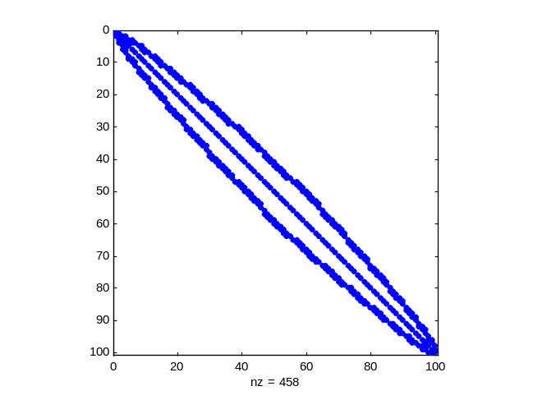
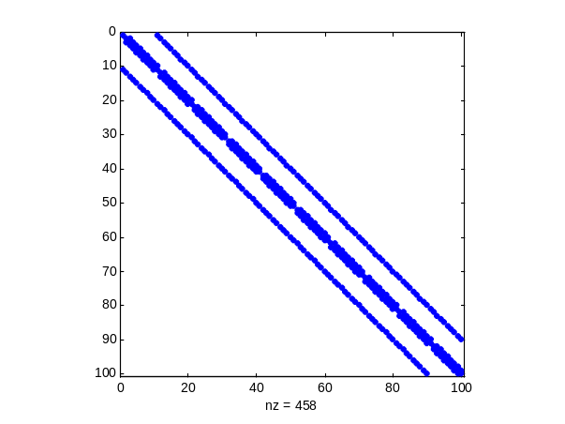
Minimización del relleno
Reordenamientos en Matlab
Cuthill-McKee Inverso simétrico
Efecto sobre la matriz membrana:
A=creasis(10,0.5);
p=symrcm(A);
R=A(p,p);
Spy(A)
Spy(R) ➔

Slide 18
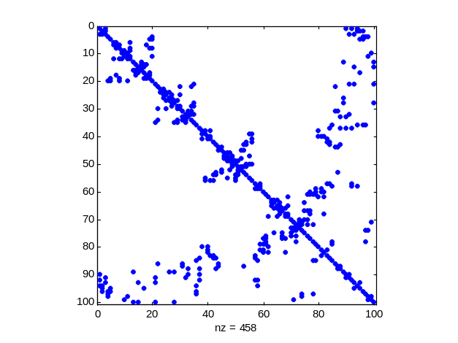
Minimización del relleno
Reordenamientos en Matlab
2) AMD (mínimo grado aproximado)
Efecto sobre la matriz membrana:
A=creasis(10,0.5);
p=amd(A);
R=A(p,p);
Spy(A)
Spy(R) ➔

Slide 19
Resolución de Sistemas de Ec. Lineales en MATLAB
Resolver Ax=b (A dispersa)
con desc. LU con Cholesky
>>[L,U]=lu(A); >>L=chol(A)
>>x=U\(L\b) >>x=L\(L’\b)

Slide 20
Resolución de Sistemas de Ec. Lineales en MATLAB usando reordenamientos
Resolver Ax=b (A dispersa) con desc. LU y reordenamiento symrcm:
>>p=symrcm(A);
>>R=A(p,p);
>>[L,U]=lu(R);
>>yaux=b(p)
>>xr=U\(L\b(p))
>>x(p)=xr;

Slide 21
Resolución de Sistemas de Ec. Lineales en MATLAB usando reordenamientos
Resolver Ax=b (A dispersa) con desc. cholesky y reordenamiento symrcm:
>>p=symrcm(A);
>>R=A(p,p);
>>L=chol(R);
>>yaux=b(p)
>>xr=L\(L’\b(p))
>>x(p)=xr;

Slide 22
Factorización LU no simétrica
Subrutinas disponibles:
-UMFPACK en secuencial,
-SuperLU y MUMPS en paralelo
-Pardiso
-Subrutinas dispersas en Matlab (Versión C+Fortran: SuiteSparse)
(No son las únicas)
Referencia:
“Direct Methods for Sparse Matrices” Duff, Erisman y Reid, Oxford Science Publications

Slide 23
Práctica-1
Con el archivo membrana1, transforma la matriz en dispersa, y comprueba como funciona (Sustituir A=creasis(m,mu) por A=sparse(creasis(m,mu)) )
Experimenta calculando la lu /cholesky fuera del bucle, y reordenando con symrcm/amd

Slide 24
Práctica-2
En Poliformat tienes otro membrana (membrana2) y archivos .c, compilables para .mex, lu, solve_triu y solve_tril_unidad. Modifícalos para que tengan en cuenta el ancho de banda, Pruébalos en membrana.

